Slide 1
01장
디지털 영상처리의 개요
디지털 영상처리의 개념
디지털 영상처리 기술과 알고리즘의 분류
디지털 영상처리 시스템
디지털 영상처리 응용 분야
한빛미디어(주)

Slide 2
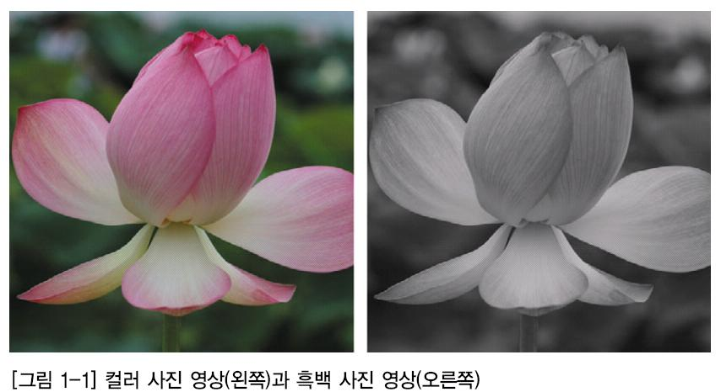
Section 01 디지털 영상처리의 개념
디지털 영상처리
  디지털 영상을 다루는 학문
  많은 응용에서 사용되는 넓은 영역의 기술을 총칭

Slide 3
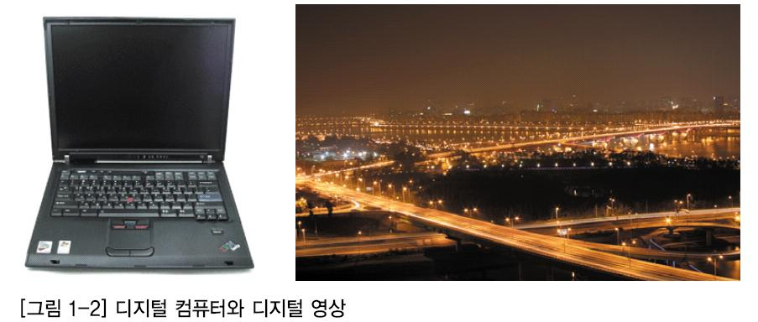
디지털 영상의 특징
다음 디지털 신호의 장점을 그대로 보임
  디지털 데이터의 값이 명확해 아날로그 영상보다 화질이 우수
  컴퓨터 기술의 발전을 그대로 반영
  디지털 데이터 처리 방법을 활용할 수 있으며, 영구적인 디지털 데이터 저장장치를 이용해 영구적으로 저장할 수 있음.
  데이터 통신 응용 분야에서 전송이 가능

Slide 4
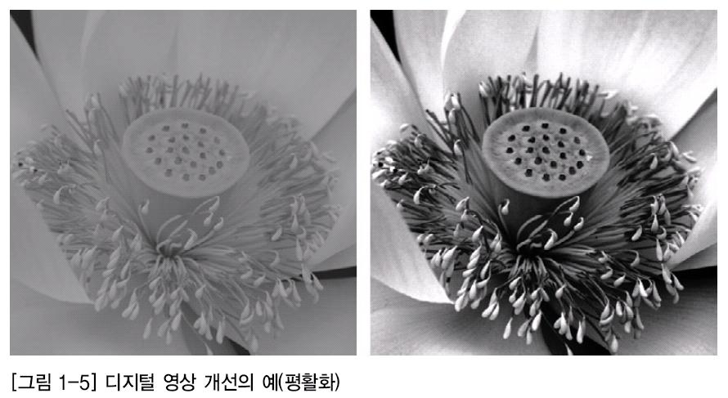
디지털 영상개선 (Digital Image Enhancement)
디지털 영상을 처리하여 응용 목적에 맞게 고치는 것
디지털 영상을 개선하는 기술
  평활화(Equalization), 첨예화(Sharpening), 잡음제거 등

Slide 5
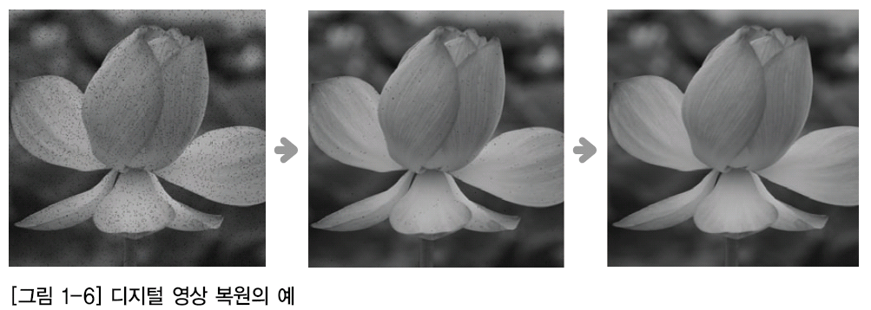
디지털 영상 복원 (Digital Image Restoration)
훼손되거나 오류 때문에 왜곡된 디지털 영상을 원래의 디지털 영상과 가장 가까운 형태로 복원하는 과정

Slide 6
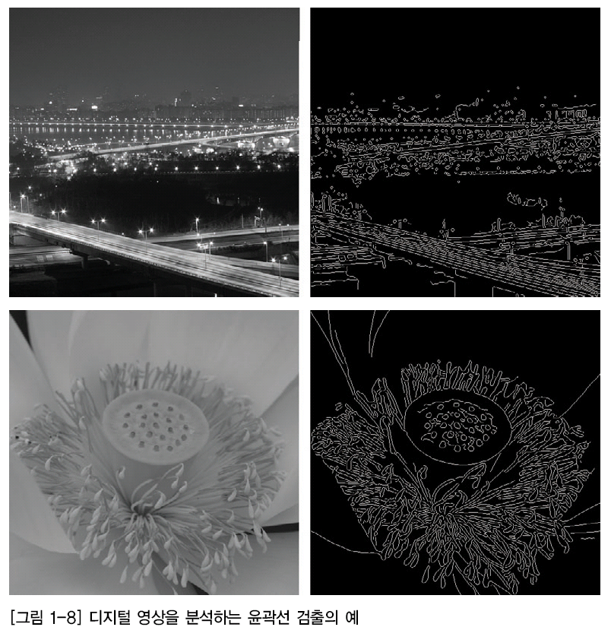
디지털 영상 분석 (Digital Image Analysis)
디지털 영상이 지닌 속성을 수치화하거나 디지털 영상에서 특정 영역 등을 추출하는 작업

Slide 7
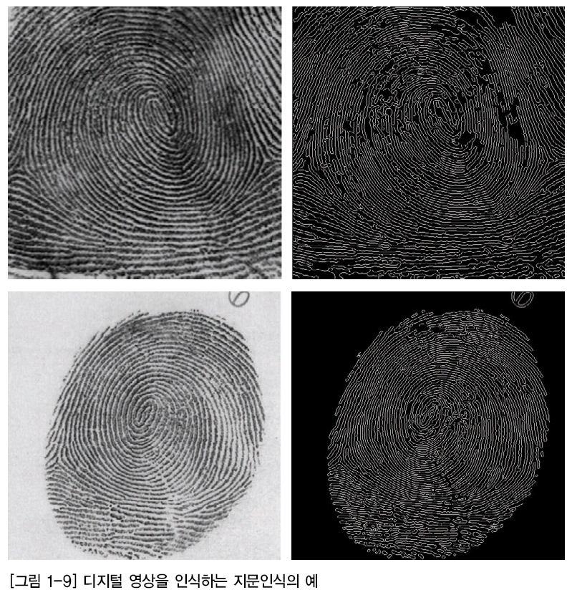
디지털 영상 인식(Digital Image Understanding)
객체나 형상에서 주요 속성을 추출하여 식별할 수 있는 클래스나 카테고리로 분류하는 기술
디지털 영상 입력, 전처리, 영상 분할, 특징 추출, 인식의 처리 단계의 과정을 거침

Slide 8
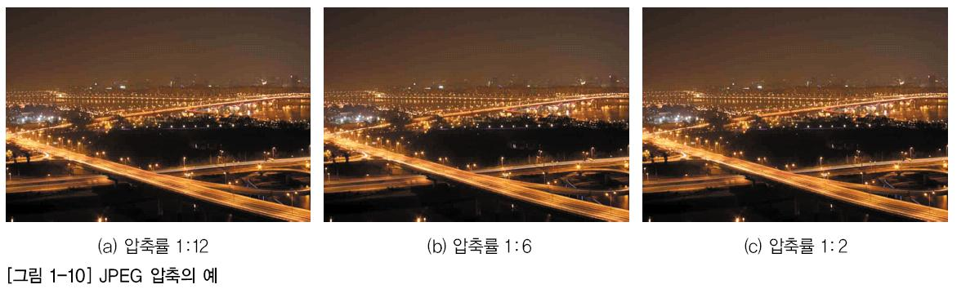
디지털 영상 압축 (Digital Image Compression)
효율적으로 저장/전송하기 위해 불필요하거나 중복된 부분을 제거하는 작업
무손실 기법과 손실 기법으로 분류
  무손실 압축 기법: 압축한 뒤 다시 복원해도 복원 영상이 압축 이전의 원본 영상과 차이가 없음
  손실 기법: 원본 영상에 비해 품질이 떨어짐

Slide 9
디지털 영상처리 알고리즘의 분류
화소 점 처리 (point processing)
  화소 점의 원래 값이나 화소 점의 위치를 기반으로 화소 값 변경
영역 처리 (area processing)
  화소의 원래 값과 이웃하는 화소의 값을 기반으로 화소값 변경
기하학 처리(geometric processing)
  화소들의 위치나 배열을 변화시킴
프레임 처리(frame processing)
  두개 이상의 서로 다른 다지털 영상들이 연산 등의 조합을 통해서 새로운 화소값 생성

Slide 10
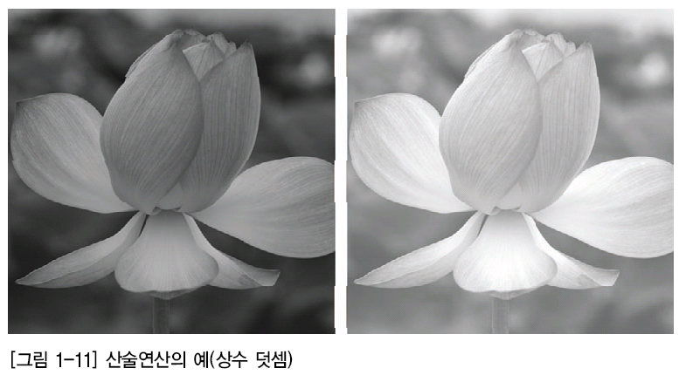
화소 점 처리 (point processing)
화소 점의 원래 값이나 위치를 기준으로 화소 값을 변경하는 알고리즘
산술연산과 논리연산 등

Slide 11
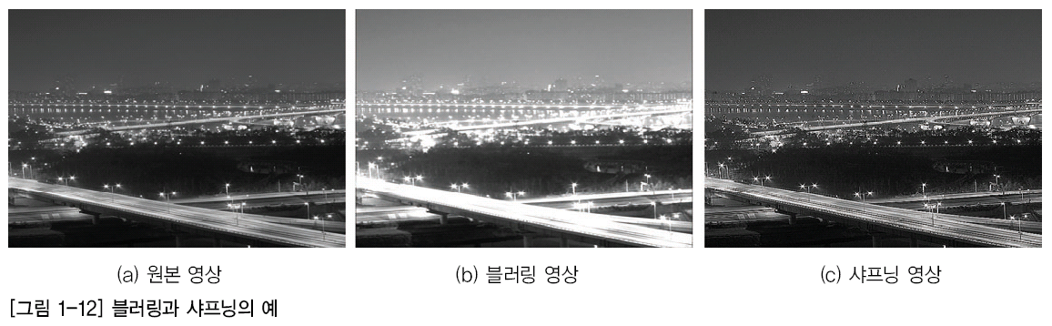
영역 처리 (area processing)
화소의 원래 값과 이웃하는 화소 값을 기준으로 값 변경
여러 화소가 서로 관계하여 화소 값 하나를 새로 생성
블러링(bluring), 샤프닝(sharpening) 등
  블러링: 세세한 부분까지 제거해 디지털 영상을 흐리게 만듦
  샤프닝: 상세한 부분을 더욱 강조해 대비 효과를 냄

Slide 12
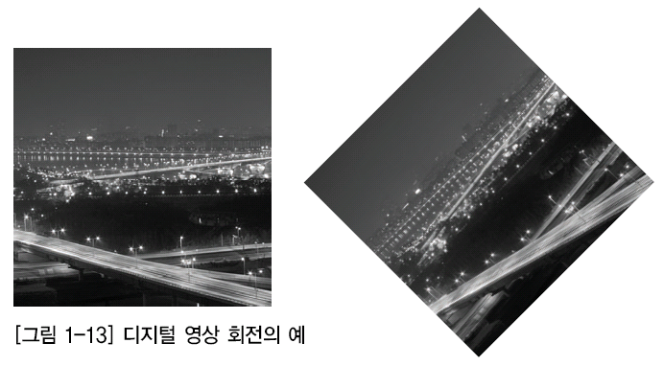
기하학 처리 (Geometric Processing)
디지털 영상 화소의 위치나 화소의 모임인 배열을 변화시키는 방법
스케일(Scale), 회전(Rotation), 이동(Translation) 등
  스케일(Scale) : 디지털 영상의 크기를 줄이거나 확대
  회전(Rotation)하거나 다른 곳으로 이동(Translation)

Slide 13
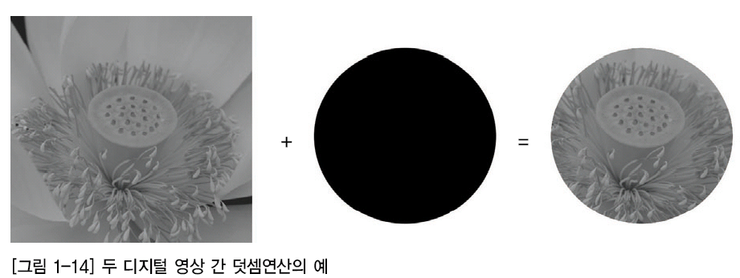
프레임 처리 (Frame Processing)
두 개 이상의 서로 다른 디지털 영상으로 각종 연산 등을 조합하여 새로운 화소 값을 생성하는 것
산술연산, 논리연산 등
  산술연산: 덧셈, 뺄셈 등
  논리연산: AND, OR 등

